Slide 1

Réseaux sociaux 2024
Tendances et principaux acteurs

Slide 2
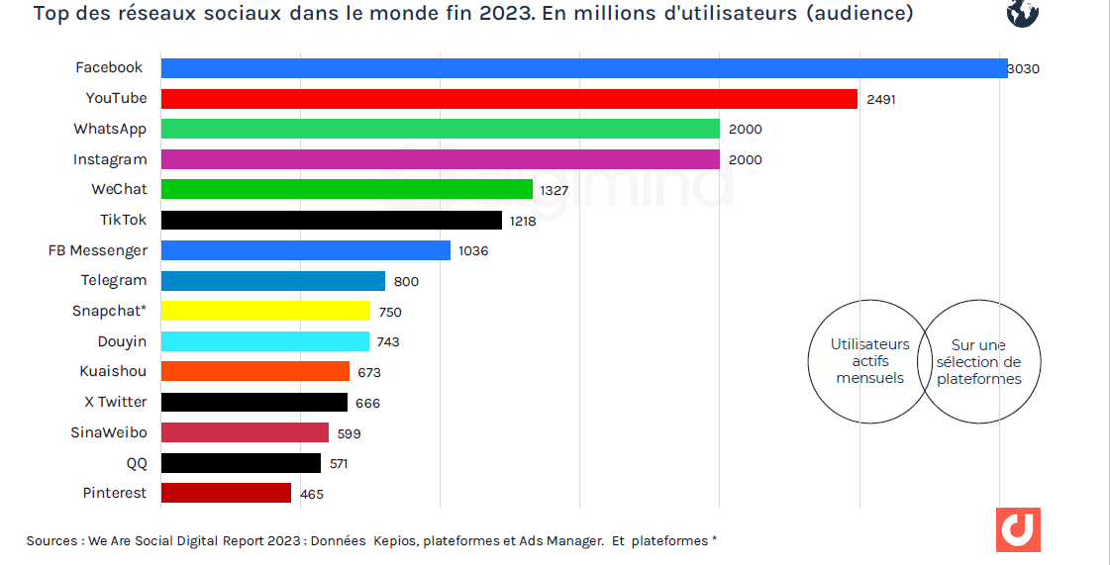

Slide 3
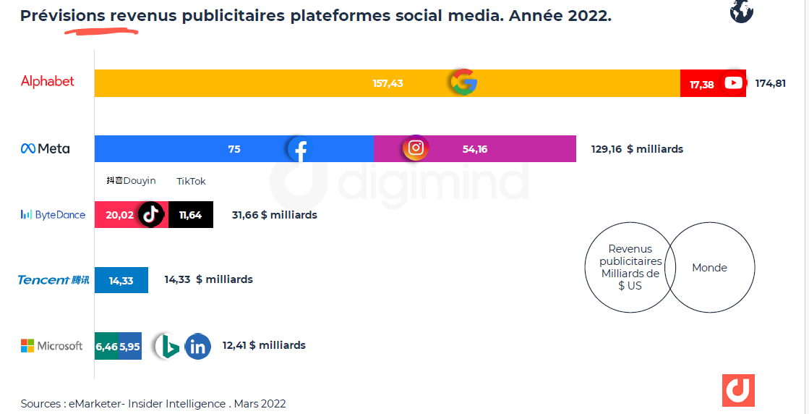

Slide 4
Quelques tendances
Réseaux sociaux décentralisés
Abonnements payants si refus de la publicité
Dark Social
Législation

Slide 5
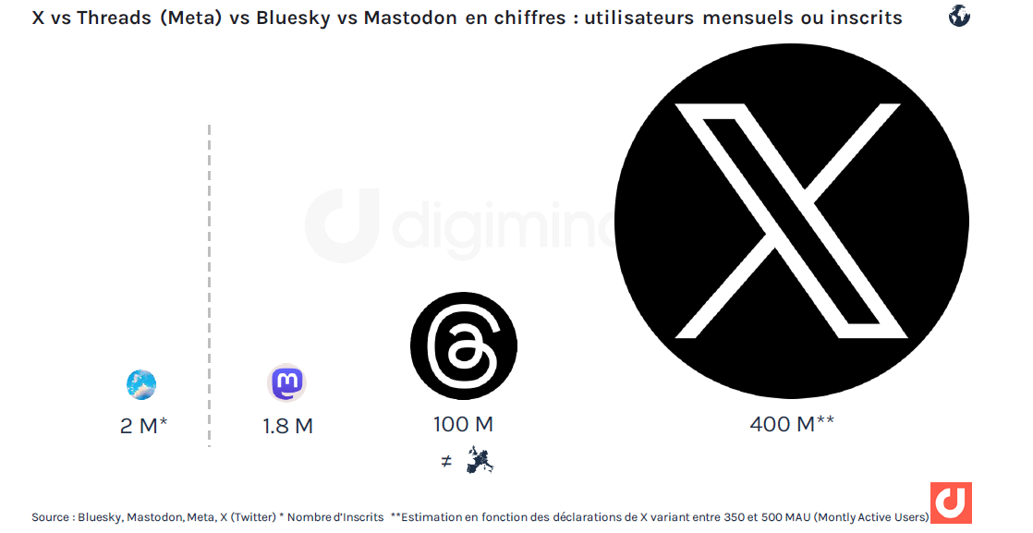
Threads, pas encore décentralisé…

Slide 6
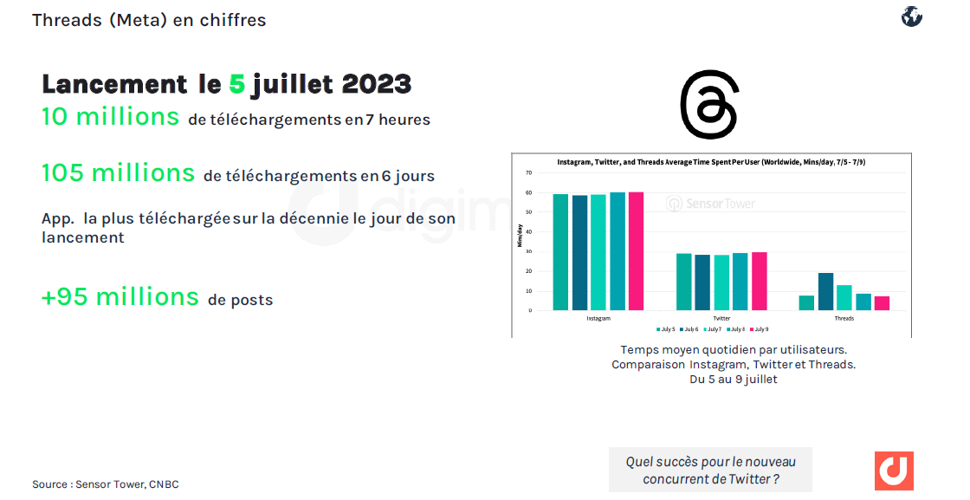

Slide 7
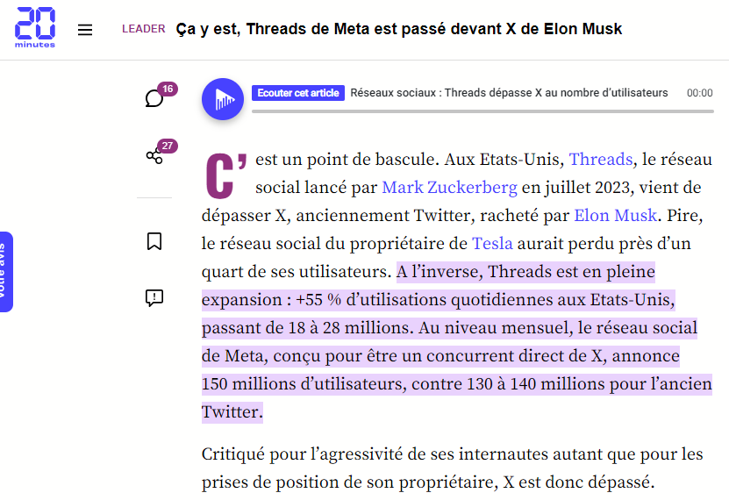

Slide 8
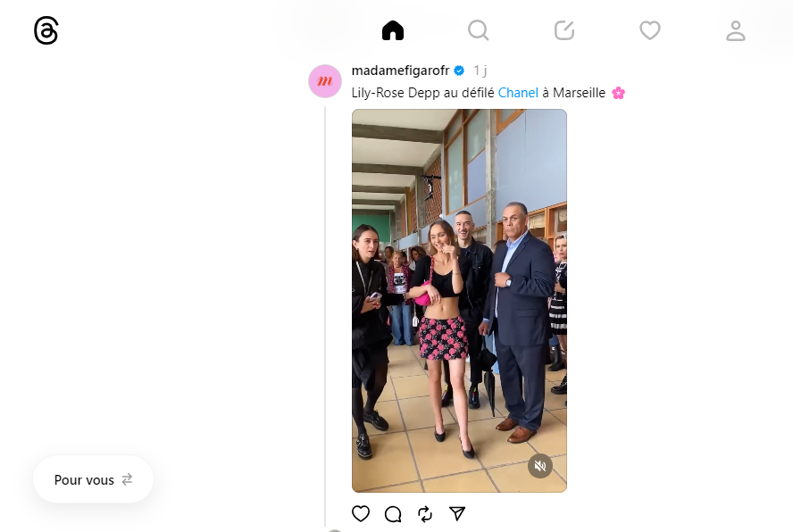
https://www.youtube.com/watch?v=xaJHgx6RiGw&ab_channel=MaxenceDuboeuf
https://www.threads.net/

Slide 9
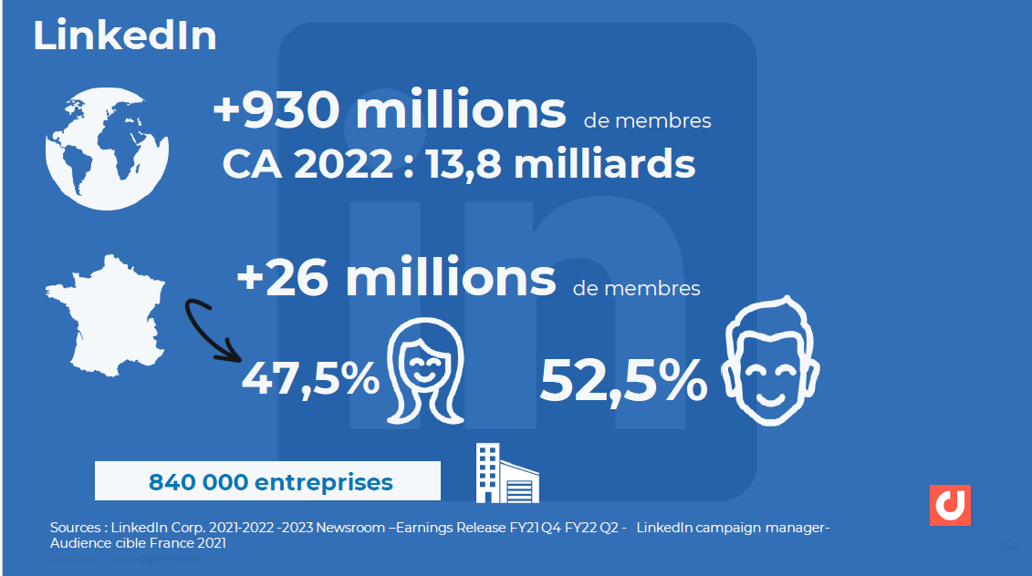

Slide 10
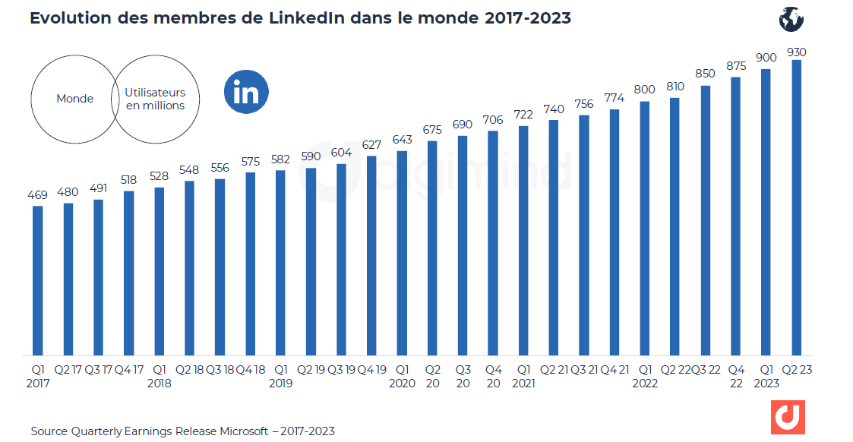

Slide 11
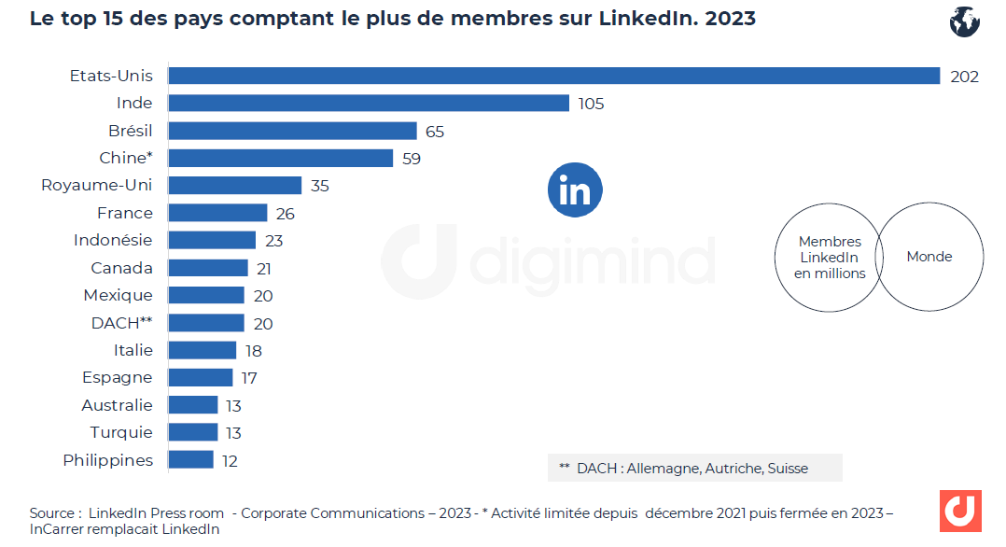

Slide 12
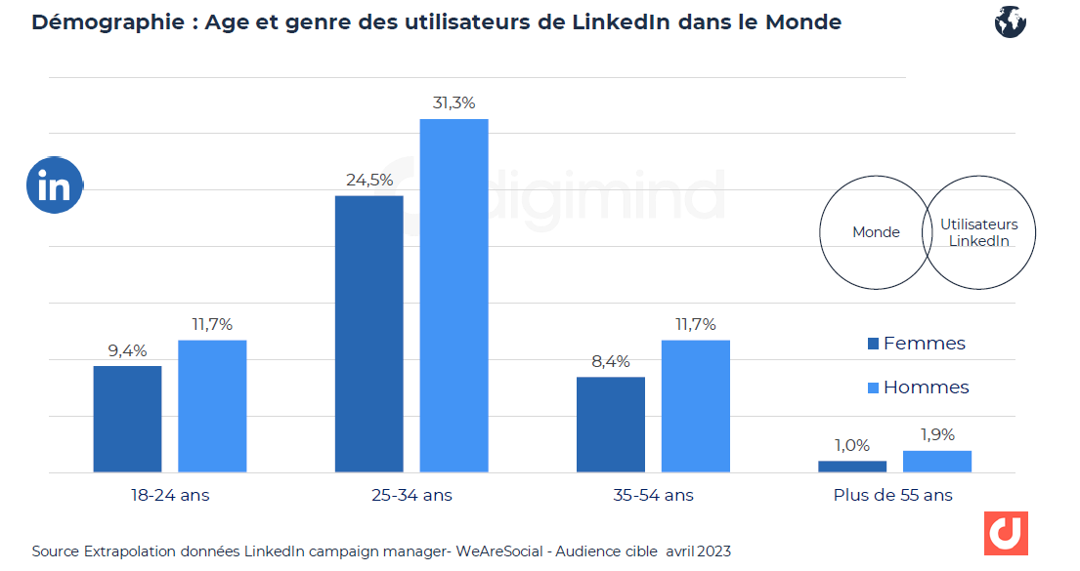

Slide 13
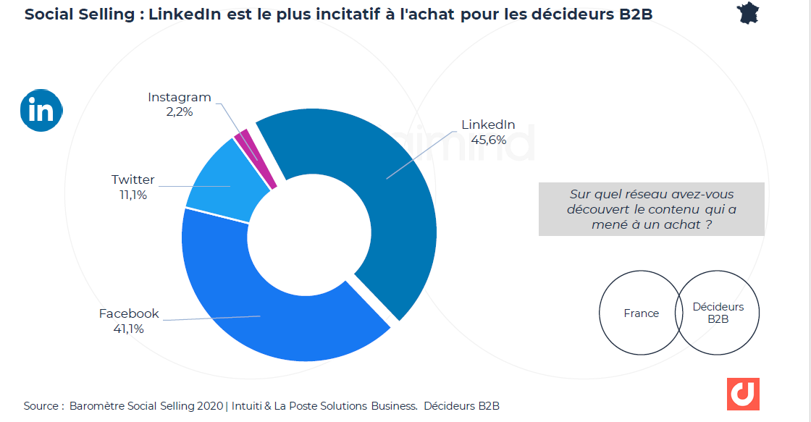

Slide 14
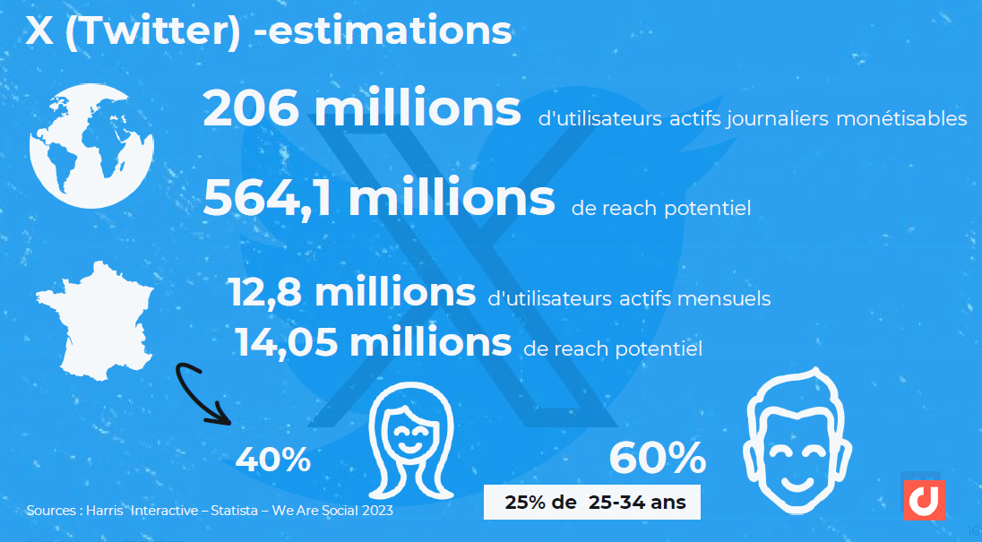
COUVERTURE POTENTIELLE DE L’ENSEMBLE DES MESSAGES

Slide 15
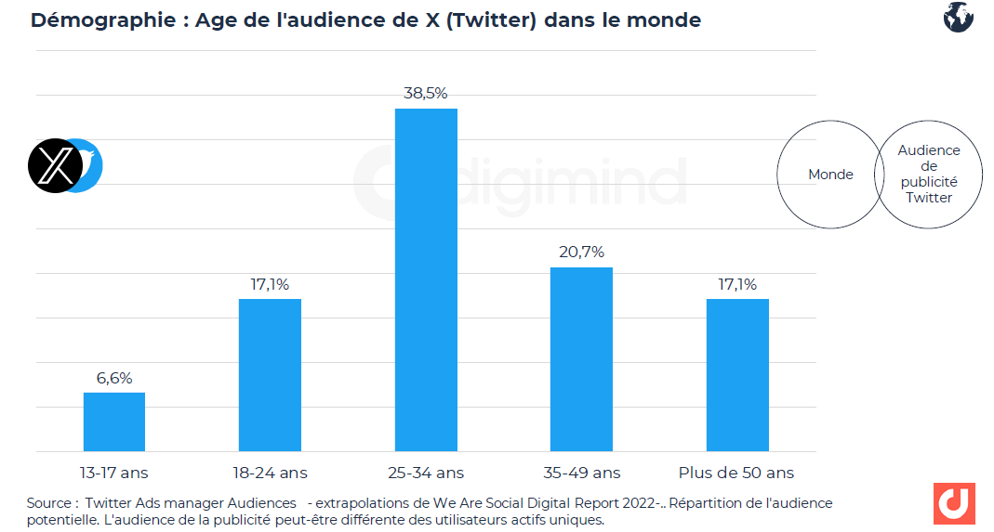

Slide 16
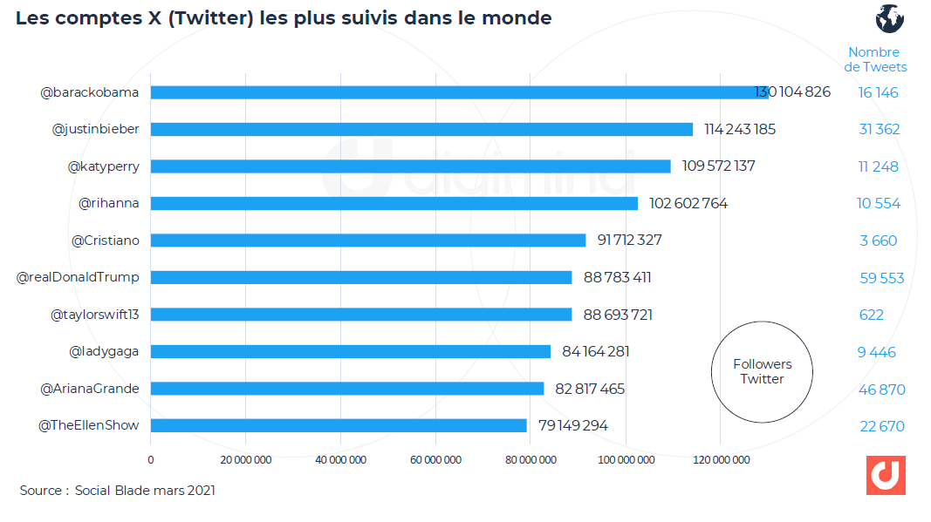

Slide 17
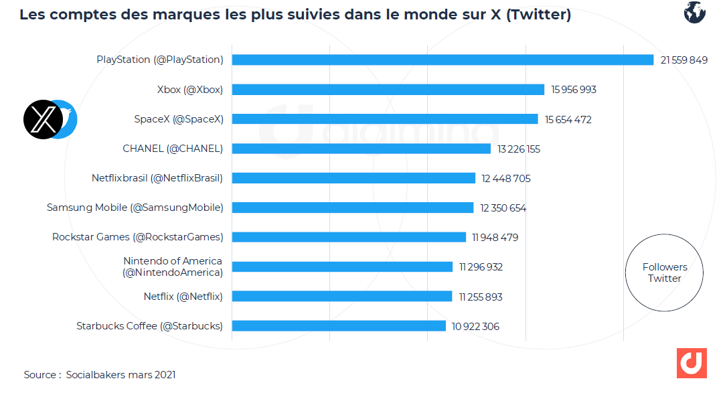

Slide 18
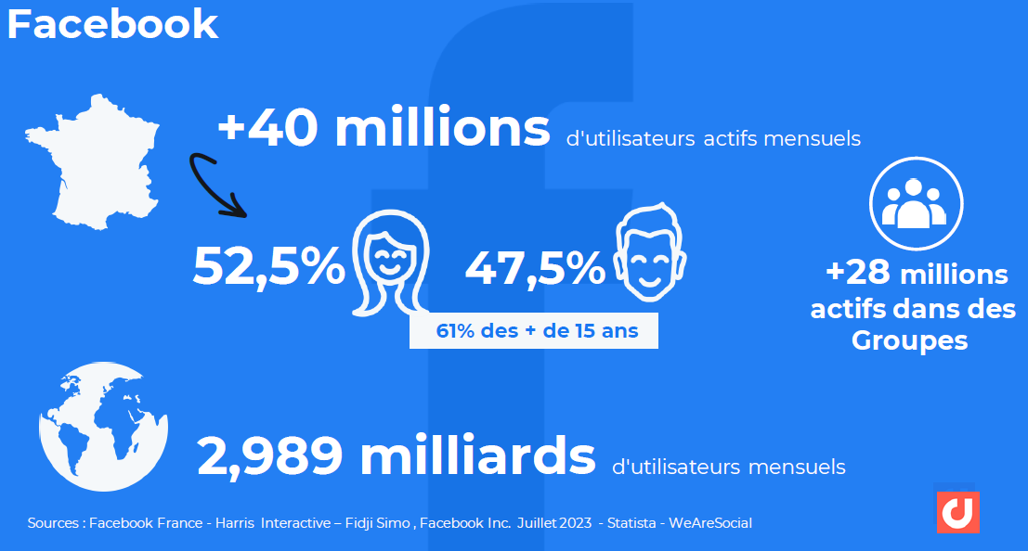

Slide 19
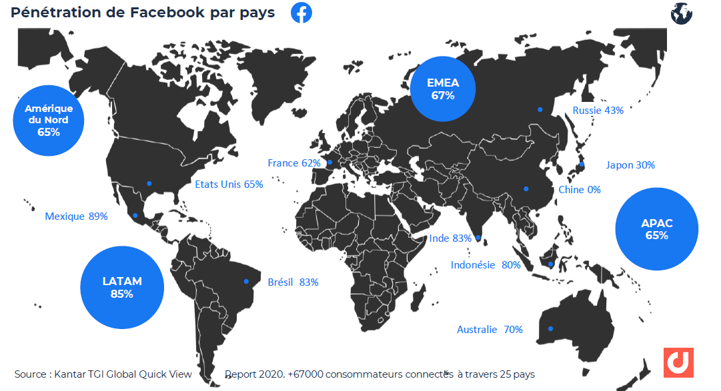

Slide 20
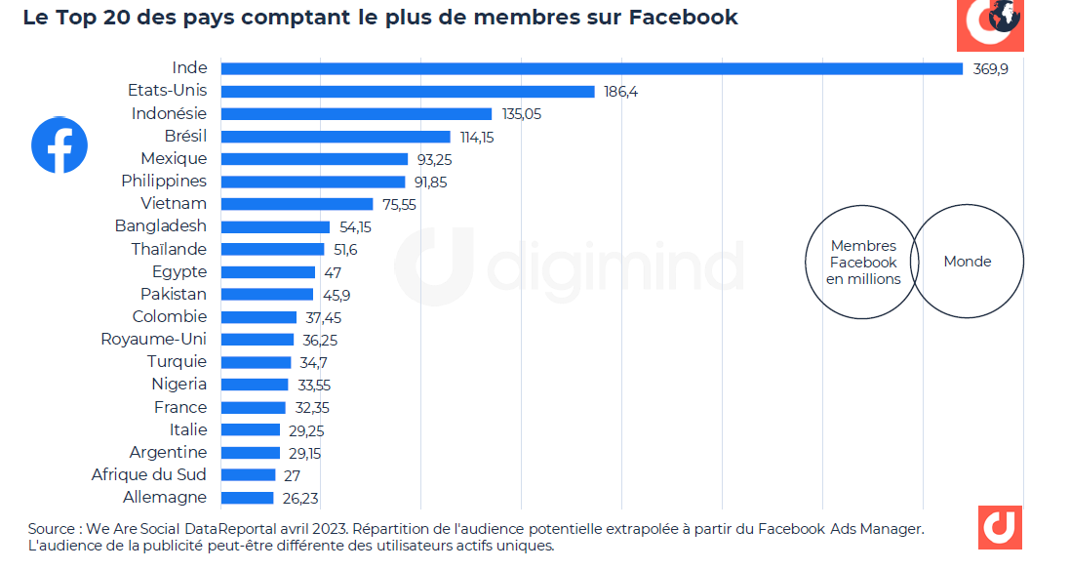

Slide 21
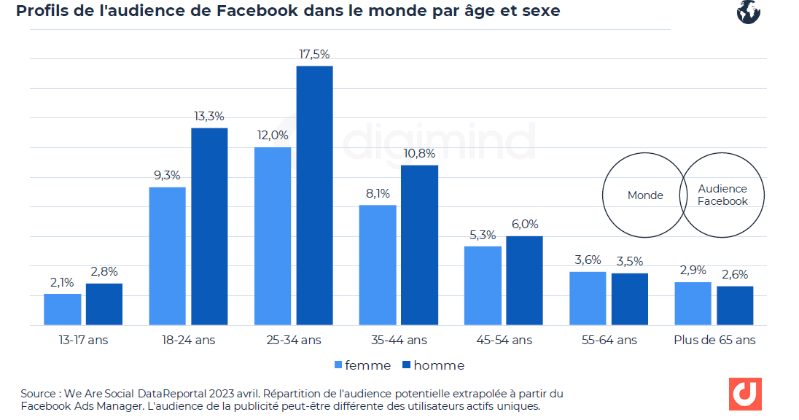

Slide 22
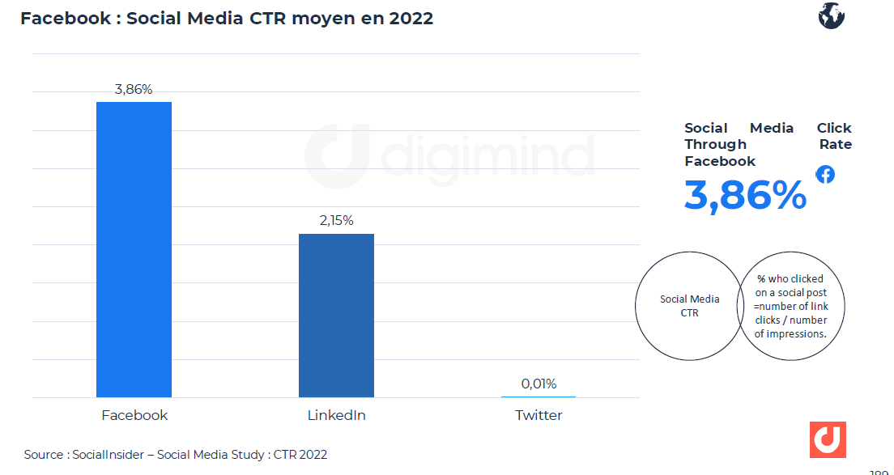

Slide 23
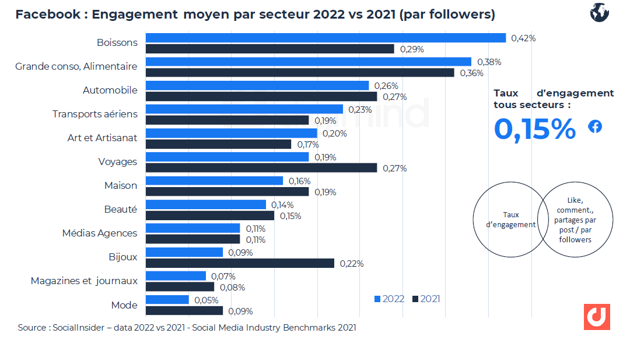

Slide 24
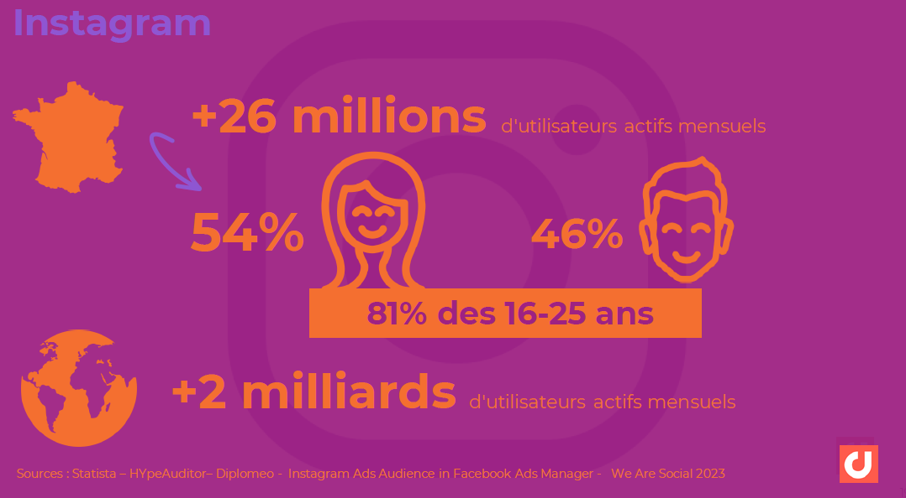

Slide 25
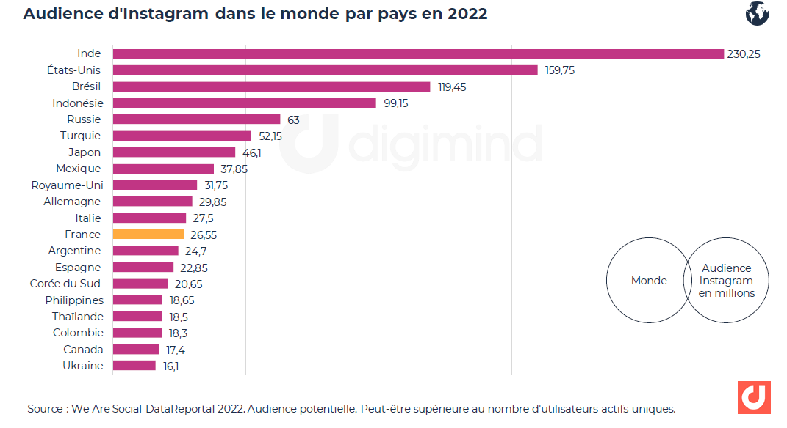

Slide 26
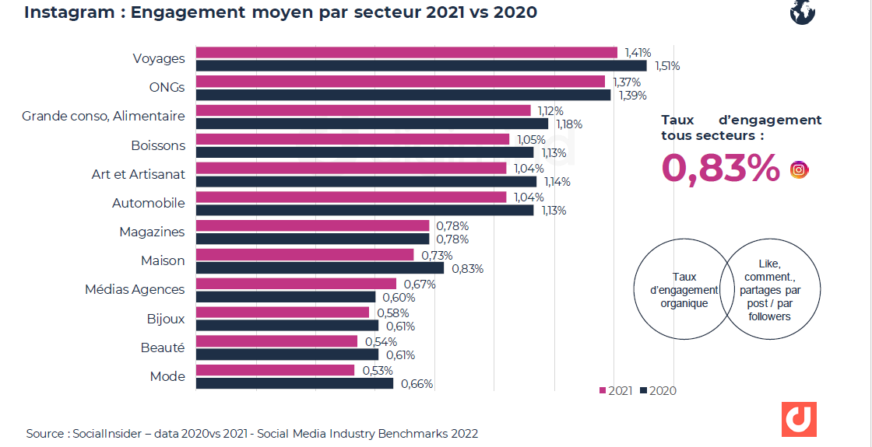

Slide 27
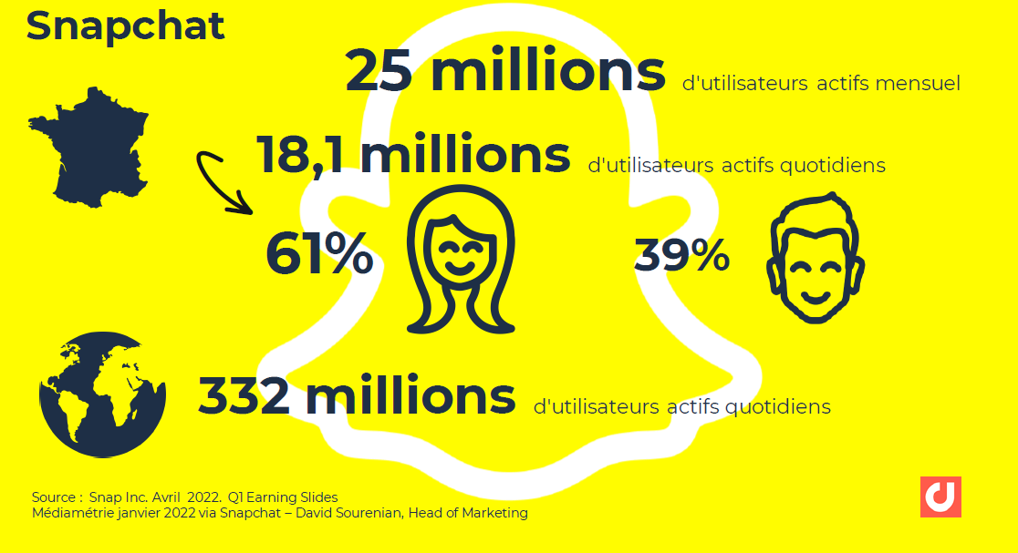

Slide 28
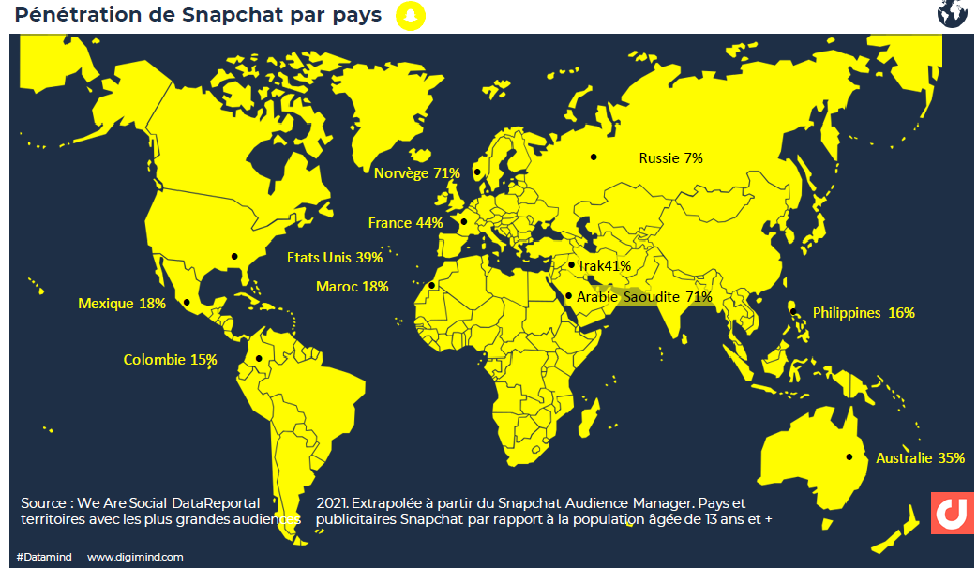

Slide 29
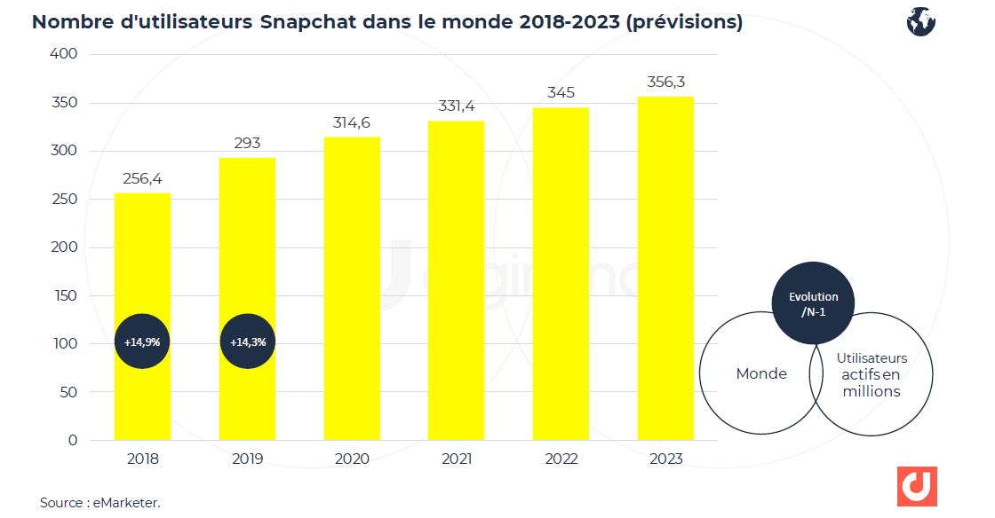

Slide 30
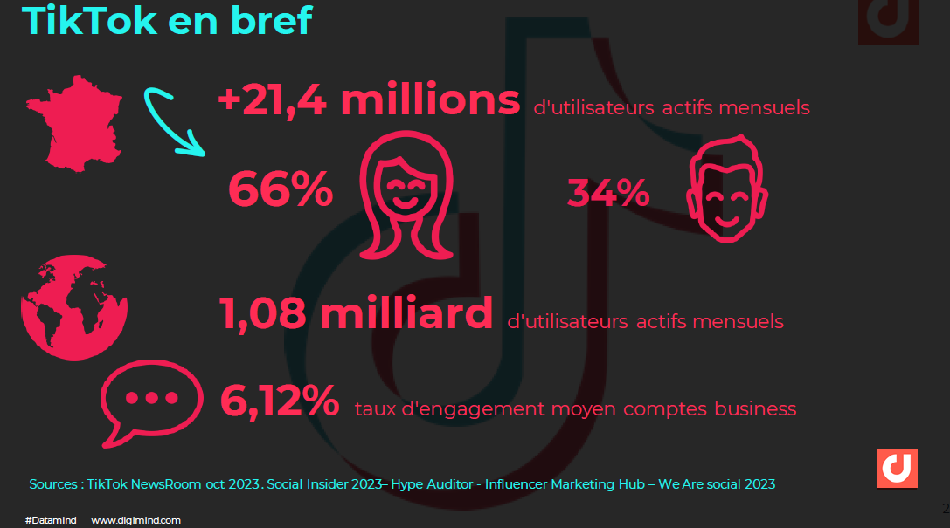

Slide 31
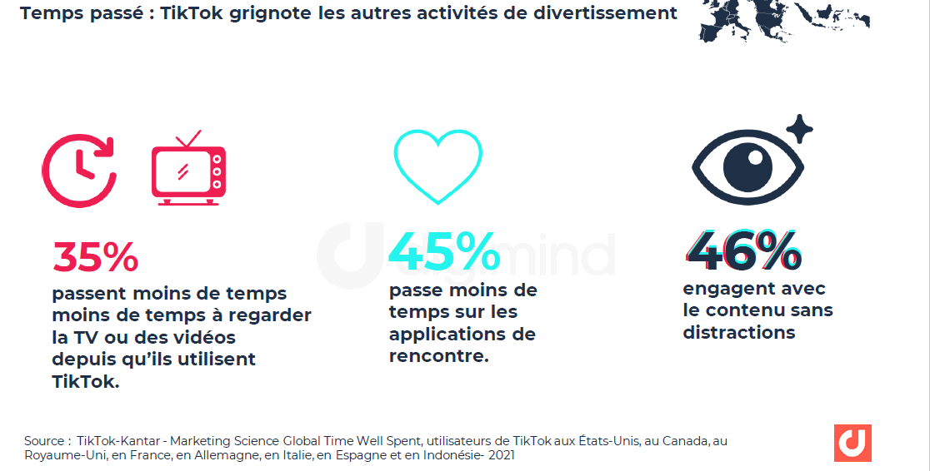

Slide 32
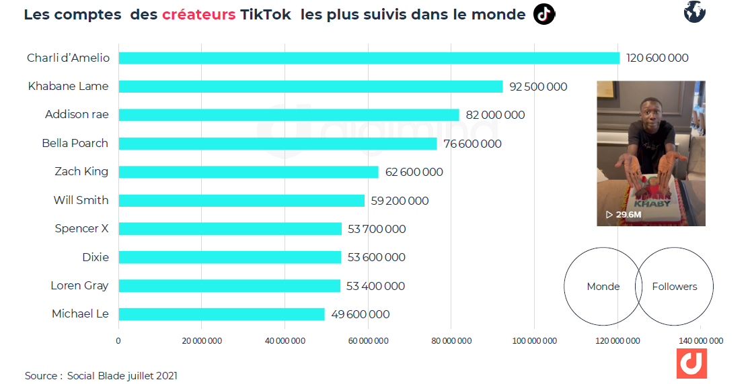

Slide 33
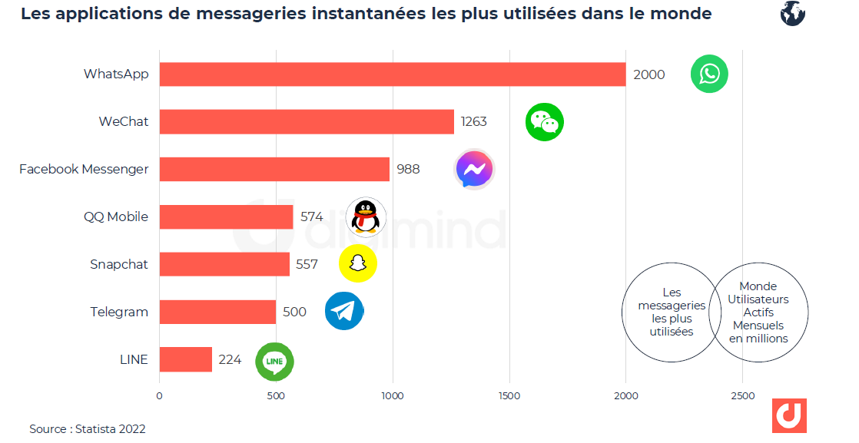

Slide 34
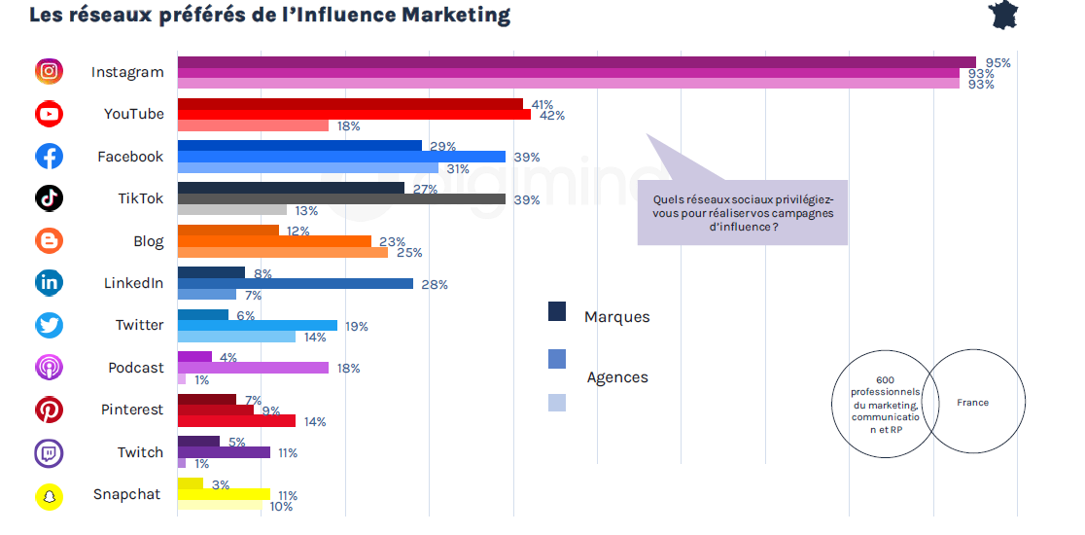

Slide 35
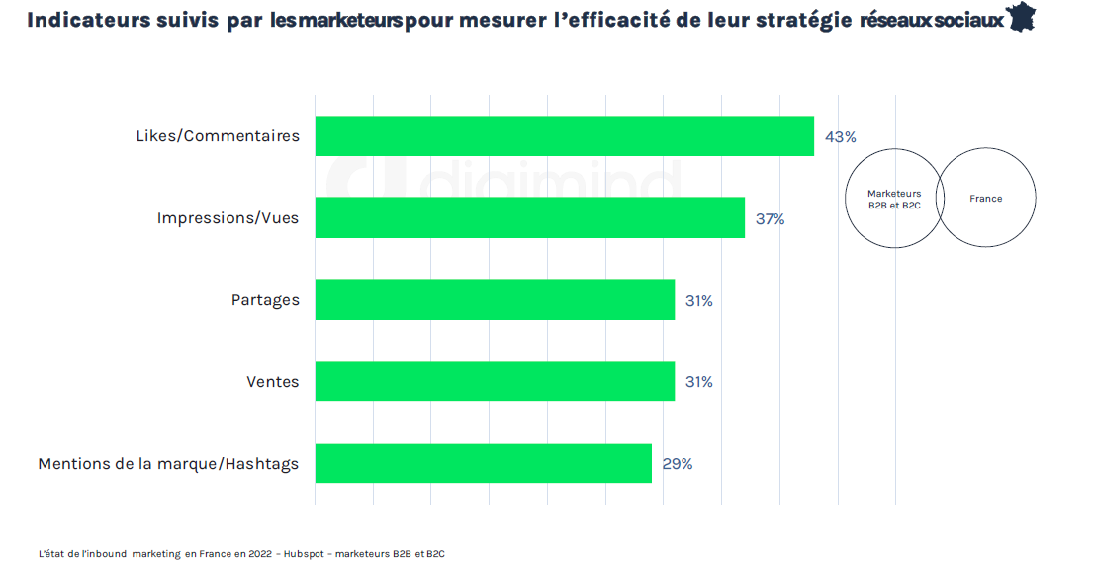

Slide 36
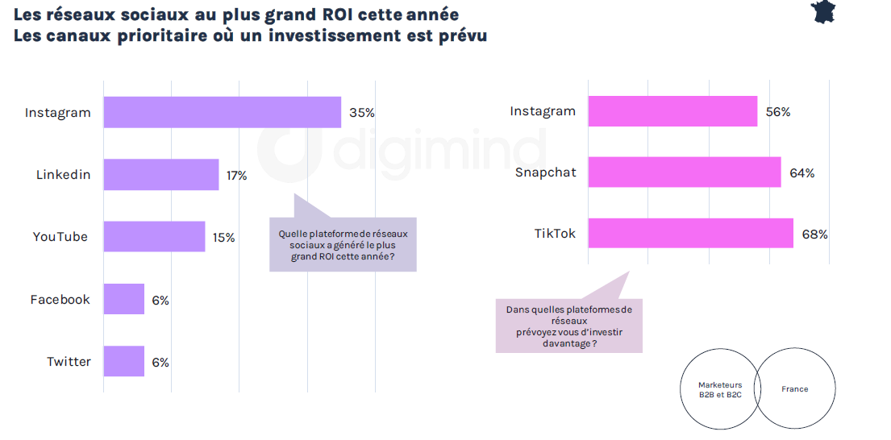

Slide 37
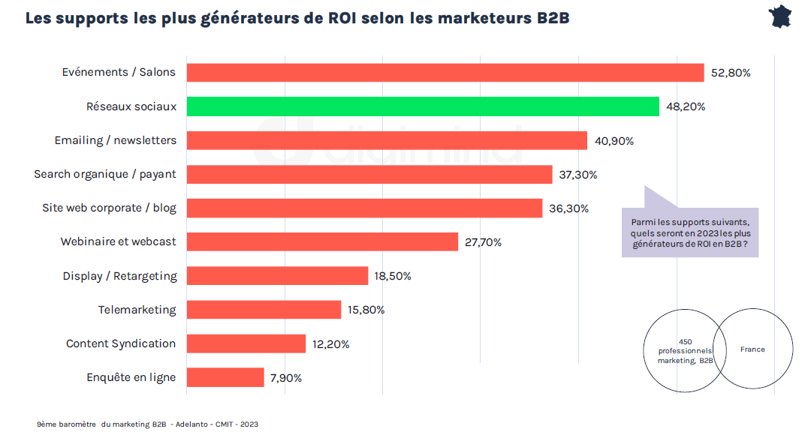

Slide 38
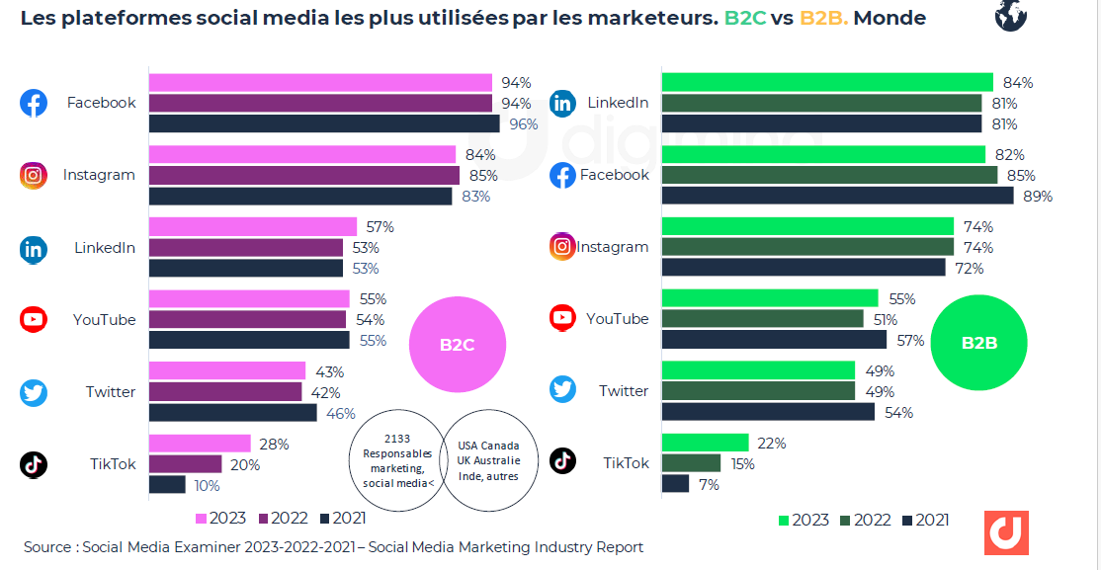

Slide 39
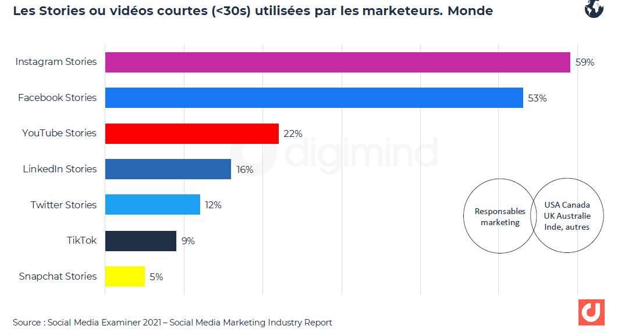

Slide 40
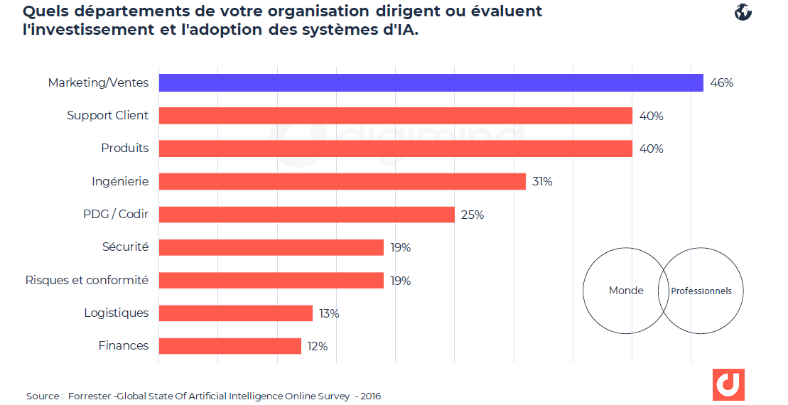

Slide 41
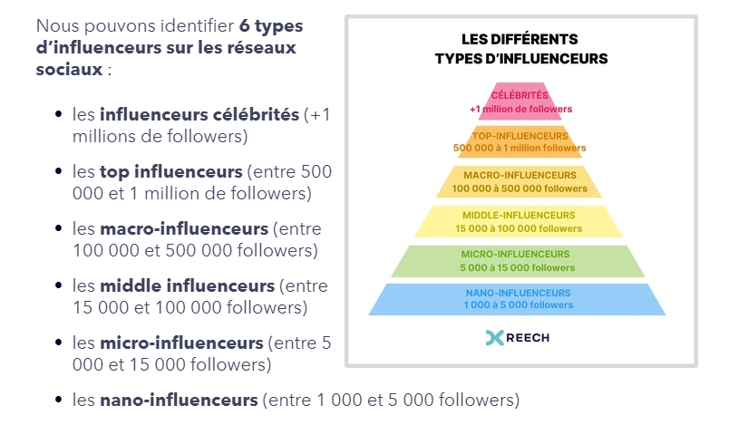

Slide 42
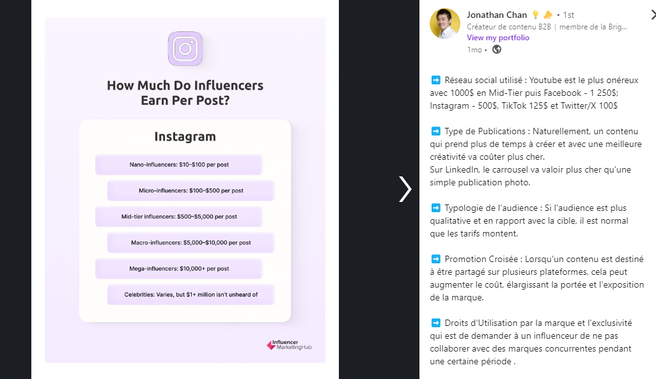

Slide 43
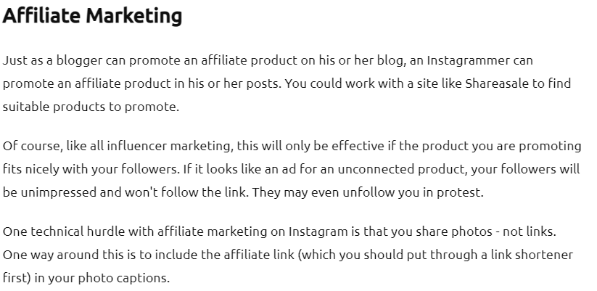
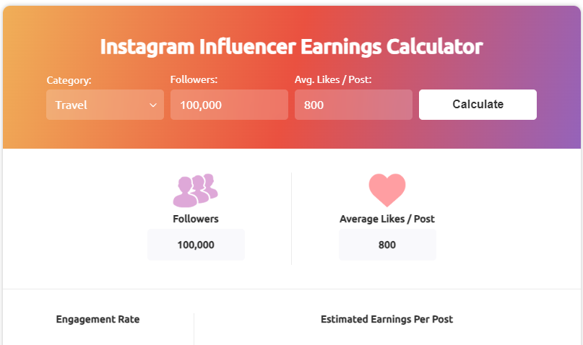
https://influencermarketinghub.com/instagram-money-calculator/

Slide 44

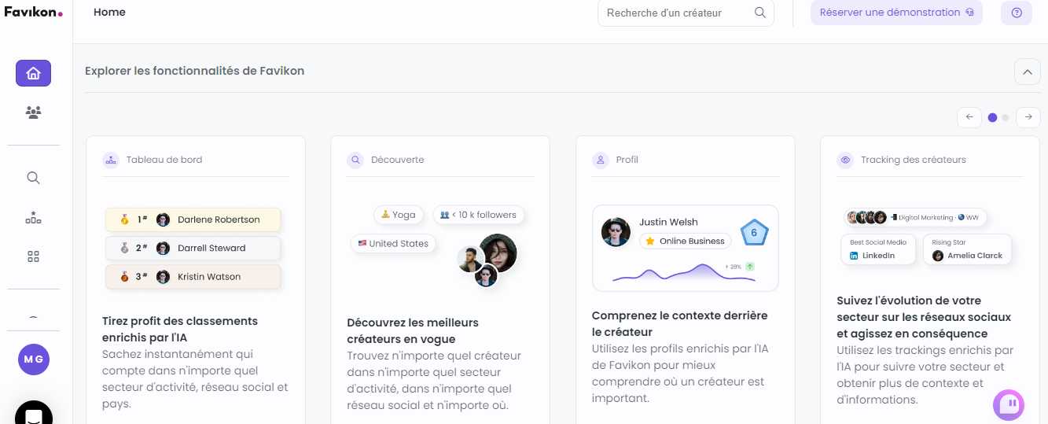
https://app.favikon.com/home/
Pour installer Favikon
https://chromewebstore.google.com/detail/know-whos-who-on-social-m/kgcafegfbpedfggfhjjajmkaefamdlnl
De 20 à 40 : Tu commences à te faire un nom 🌱
- De 40 à 100 : Tu es un influenceur dans ton domaine 🚀
- A partir de 100 : Tu es une référence au-delà de ton secteur

Slide 45
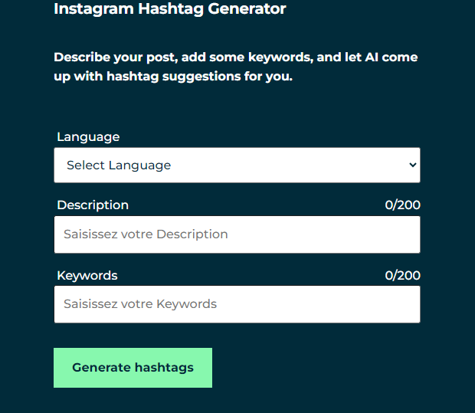
Importance des hashtags
https://blog.hootsuite.com/fr/hashtags-sur-instagram-le-guide-ultime-pour-les-marques/#Generateur_de_hashtags_Instagram

Slide 46
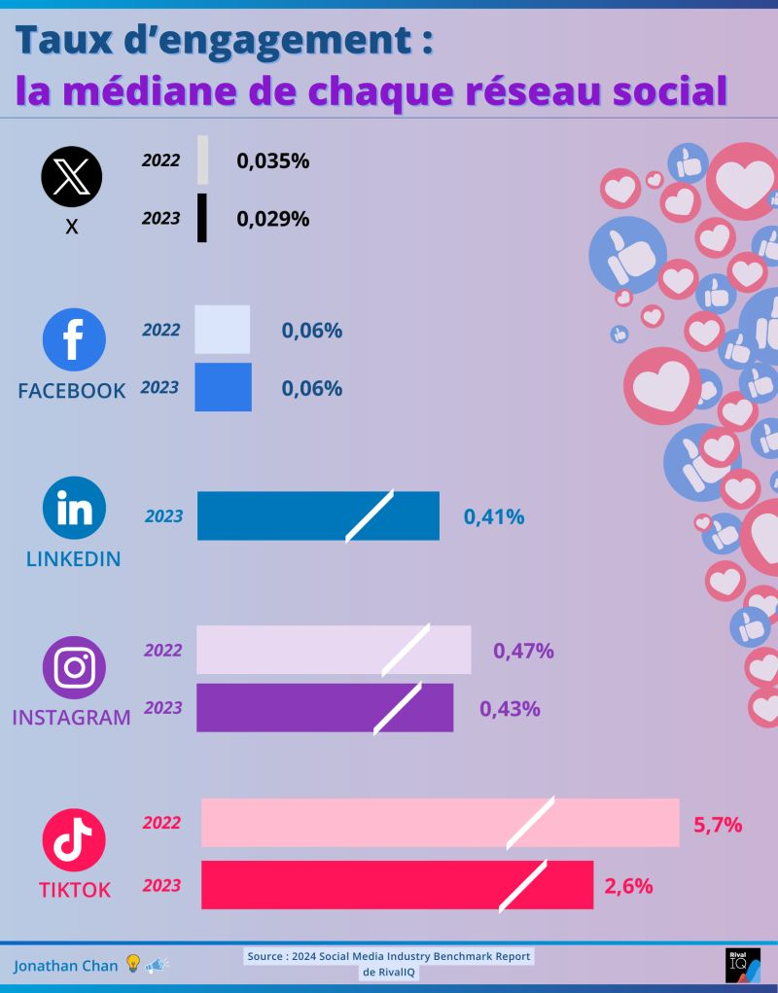
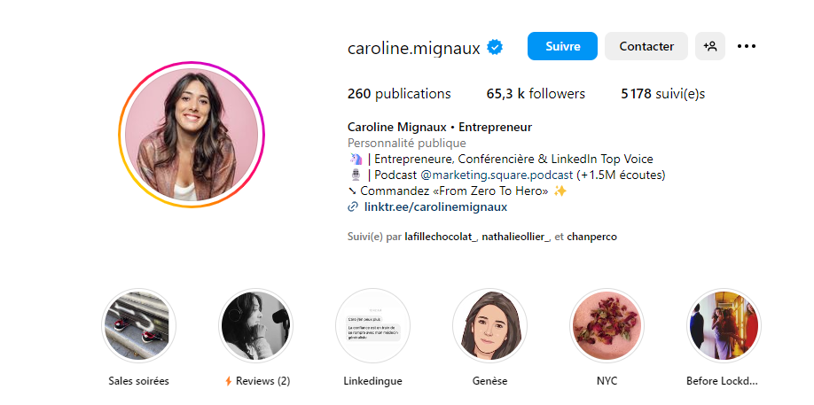
VIDEOS
REELS
UNICITE DE STYLE ET DE CONTENU

Slide 47
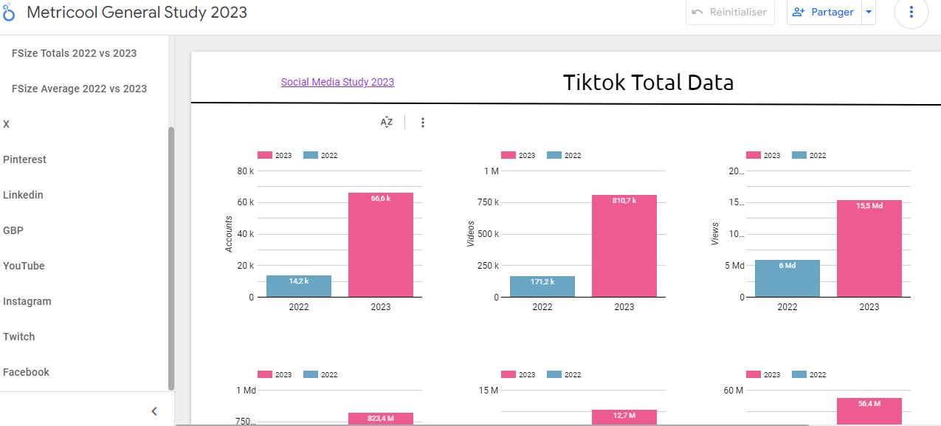
https://metricool.com/fr/etude-reseaux-sociaux/
https://lookerstudio.google.com/u/0/reporting/68184be1-d199-4d5e-8455-bc8f5fec616a/page/p_00b0ggn7bd?utm_source=mautic&utm_medium=email&utm_campaign=Study%20Social%20Media%202023&utm_content=Study%20Social%20Media%202023%20-%20No%20users%20-%20FR

Slide 48

METRIQUES

Slide 49
La portée (reach)
Portée : Le nombre de comptes qui ont vu votre Post ou story. Ce chiffre est une estimation.
Le taux de portée est calculé en divisant le nombre de personnes qui ont vu votre post ou story par votre nombre d’abonnés.
La portée est toujours affichée en chiffres tandis que le taux de portée est affiché en pourcentage.
  Il y a également le taux de portée moyen par post, qui est le taux de portée moyen de TOUS vos posts publiés sur une période de temps définie.
Par exemple : si une personne a vu votre post trois fois, elle comptabilisera 1 portée et 3 impressions.

Slide 50
Les impressions
Les impressions représentent le nombre de fois que vos posts/stories/profil ont été vus sur une période de temps définie. Cela compte le nombre de fois que votre publication a été vue par un utilisateur.
Sur Instagram, la même publication peut être vue plusieurs fois, un profil peut être visité plusieurs fois et une Story peut bien sûr être regardée plusieurs fois.

Slide 51
Le taux d’engagement et l’engagement sur la portée
Pour calculer le taux d’engagement, il faut diviser tous les likes, commentaires et enregistrements par votre nombre d’abonnés au moment du post.
L’engagement sur la portée représente tous les likes, commentaires et enregistrements d’un post divisé par la portée de votre post.

Slide 52
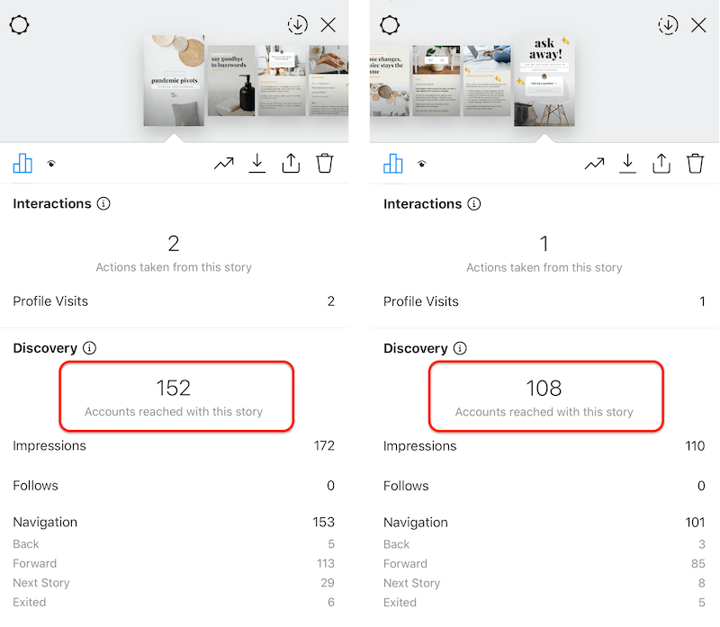
Je retiens les principales métriques
Available Instagram Stories metrics include:
Back - Call Button Taps- Email button taps- Exited- Follows- Next Story- Business Address Taps- Impressions- Link Clicks- Forward- Profile Visits- Reach- Replies- Shares- Text Button Taps- Website Taps- Story Interactions
Retour - Appui sur le bouton d'appel- Appui sur le bouton d'email- Exit- Suivis- Story suivante- Appui sur l'adresse de l'entreprise- Impressions- Clics sur le lien- En avant- Visites du profil- Atteinte- Réponses- Partages- Appui sur le bouton de texte- Appui sur le site web- Interactions avec la Story.
Source : social media examiner

Slide 53
Evaluer le prix de votre influenceur
Pour la publication d’un post
  100 $ par 10 000 followers minimum + remuneration par nombre de posts
Pour la publication d’une photo (par le biais de l’application)
  Average price per IG post (CPE) = Recent Average Engagements x $.14.
  $2,000 for accounts with under 100,000 followers.
  For macroinfluencers, you might expect to pay in the $5,000 to $10,000 range.
Pour la publication d’une video
  Price per IG video (CPE) = Recent average engagement x $0.16

Slide 54
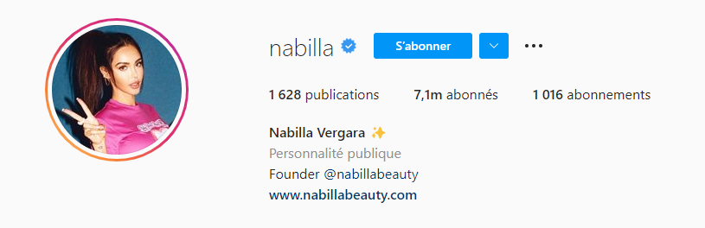
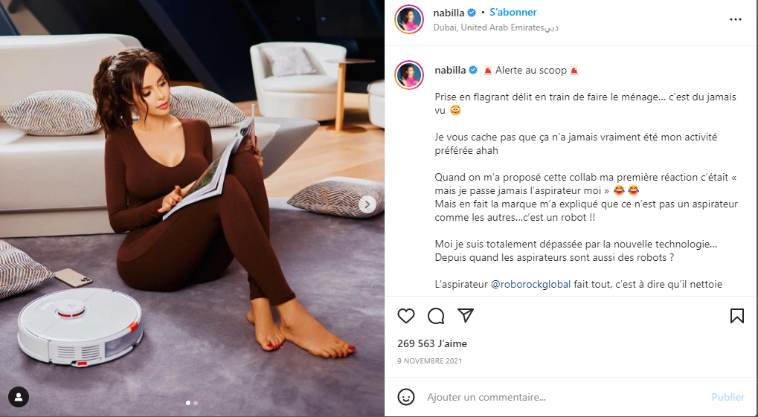
Exercice
Estimez le prix de ce post.
Calculez le taux d’engagement
Sachant que le prix du robot est de 509 euros, calculez le point mort de cette op.

Slide 55
Correction exercice 3
Réponse 1 : 70000$ (7000000/10000 = 700 x100)
Réponse 2 : 269563 J’aime/7000000 = 3,85%
Réponse 3 : 138 robots

